Slide 1
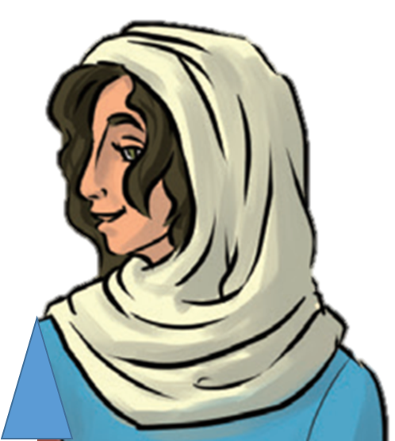
Ruth története – 2.óra
DIGITÁLIS HITTANÓRA
Kedves Szülők!
Kérjük, hogy segítsenek a gyermeküknek a hittanóra tananyagának az elsajátításában!
A digitális hittanórán szükség
lesz az alábbiakra:
Internet kapcsolat
Hangszóró vagy fülhallgató a hanganyaghoz
Hittan füzet, vagy papír lap
Ceruza, vagy toll, színes ceruzák
Kérem, hogy indítsák el a diavetítést!
(A linkekre így tudnak rákattintani!)
Javaslat: A PPT fájlok megjelenítéséhez használják a WPS Office ingyenes verzióját (Letölthető innen: WPS Office letöltések ). Az alkalmazás elérhető Windows-os és Android-os platformokra is!

Slide 2
Áldás, békesség!
Kezdd a digitális hittanórát az óra eleji imádsággal!

Slide 3
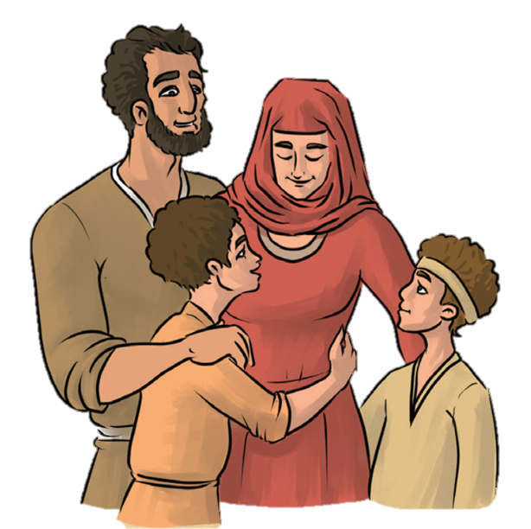
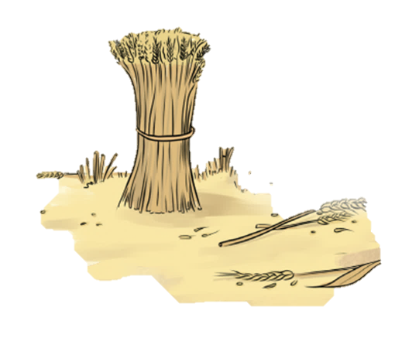
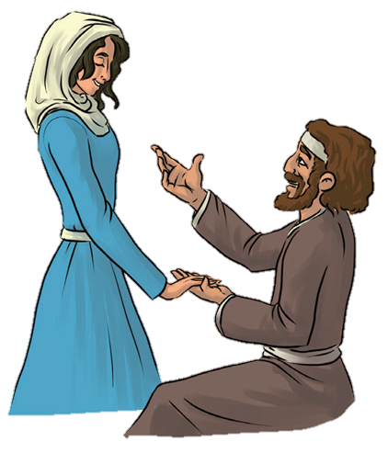
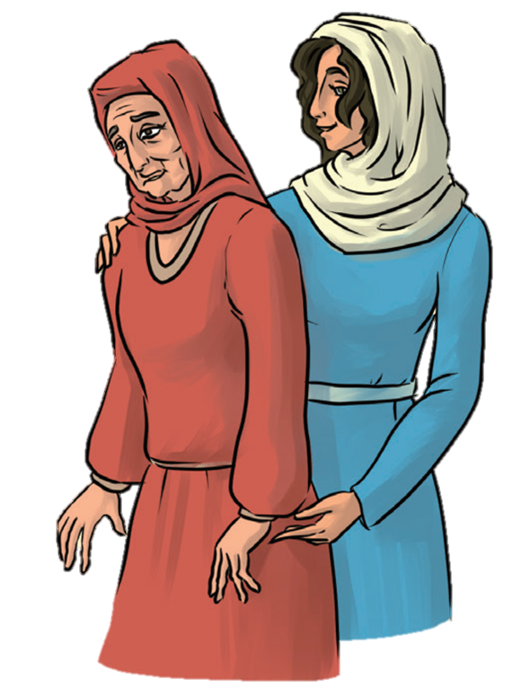
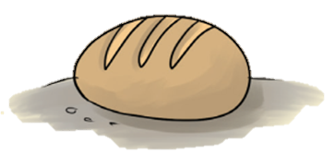
Elevenítsd fel Ruth történetét! Tedd időrendi sorrendbe az eseményeket és válaszolj helyesen a kvíz kérdésekre!
Kattints ide!

Slide 4
Emlékszel, hogy Ruth a lehulló kalászokat szedte Bóáz földjén, hogy legyen mit enniük?

Slide 5
BARKÁCSOLJUNK!
Készítsd el Ruth kalászait selyemből!
A végeredményt használhatod könyvjelzőként.
Eredeti ötlet

Slide 6
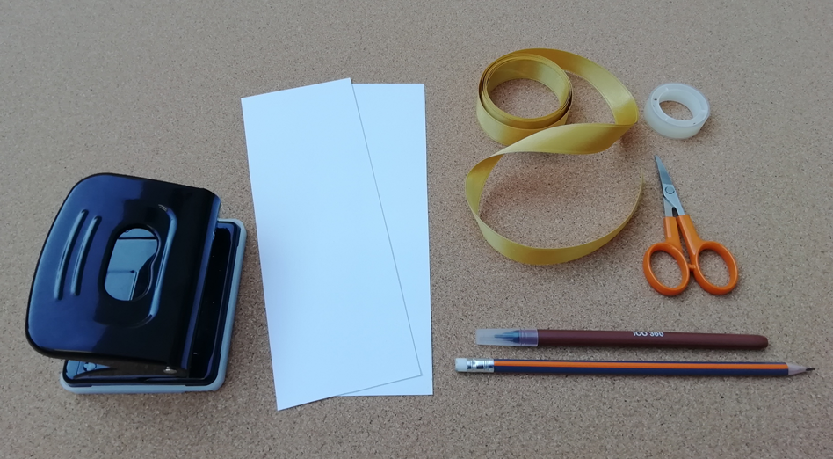
Szükséges eszközök:
1 db műszaki rajzlap A/4-es méretben,
1 m hosszúságú selyemszalag (arany színű)
lyukasztógép, vagy olló (lyukak készítéséhez)
cellux ragasztó
ceruza
filctoll (barna színű)

Slide 7
lépés:
Az A/4-es műszaki rajzlapot vágd 4 egyenlő részre!

Slide 8
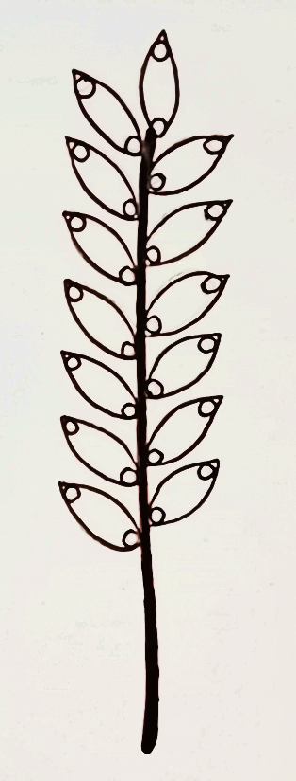
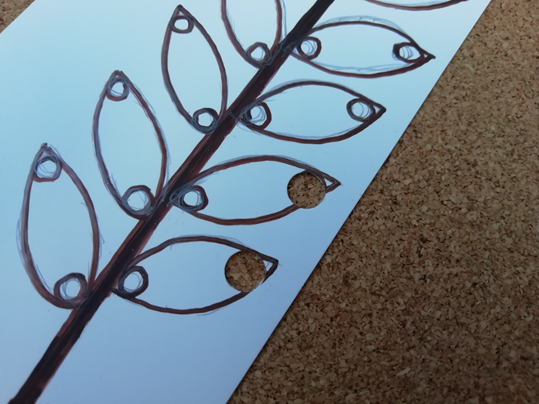
2. lépés:
Vágd ki a sablon mellékletből a kalász rajzát!
A kivágott kalászt helyezd a műszaki rajzlapra és rajzold körbe!
A lyukakat is rajzold a kalászba!
3. lépés:
Lyukasztógép, vagy olló segítségével vágd ki a lyukakat! (Ezeken fogjuk átfűzni a selyemszalagot.)

Slide 9
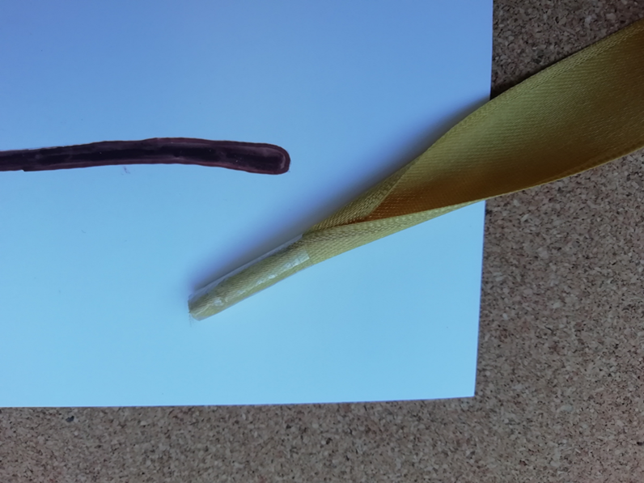
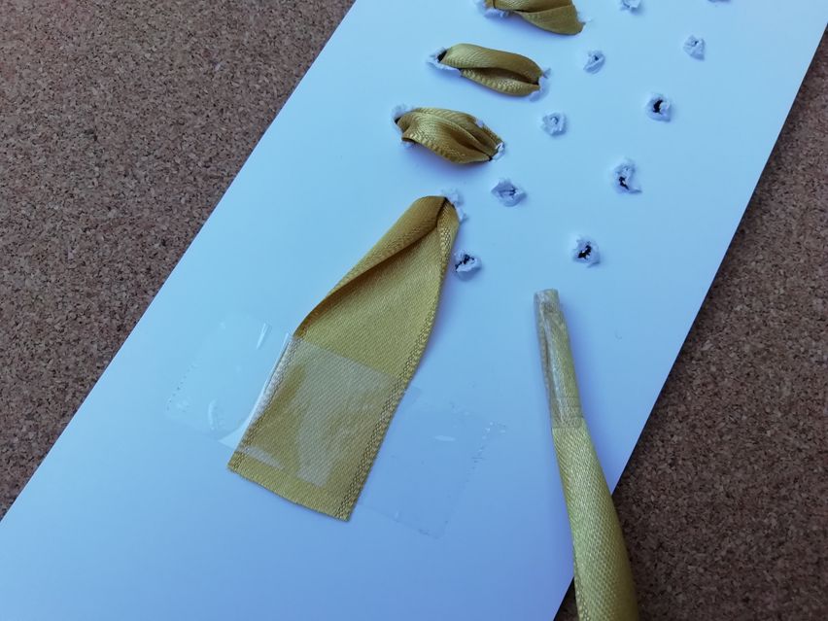
4. lépés:
A selyemszalag végét cellux ragasztóval tekerd körbe, hogy könnyebb legyen átfűzni a lyukakon! (Egy cipőfűző véghez hasonló dolgot kaptál.)
5. lépés:
A selyemszalag másik végét rögzítsd a kalászos lapod hátoldalához, cellux segítségével! (Kb. a kalász szárával egy magasságban.)

Slide 10
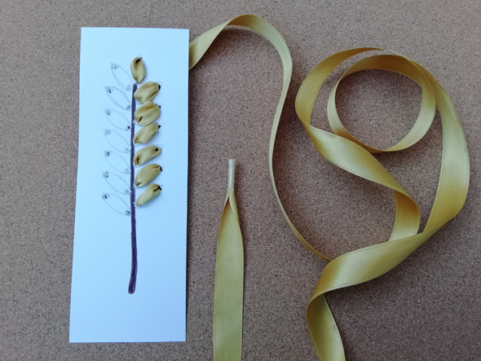
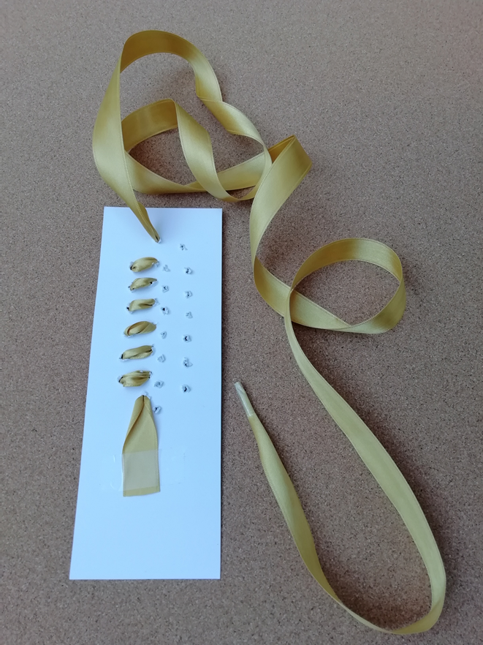
6. lépés:
Kezdd el befűzni a selyemszalagot a sablonodba! A legalsó lyuknál kezd, átlósan haladj egyre följebb a kalász egyik oldalán, majd a másik oldalán érj vissza a kiindulóponthoz!

Slide 11
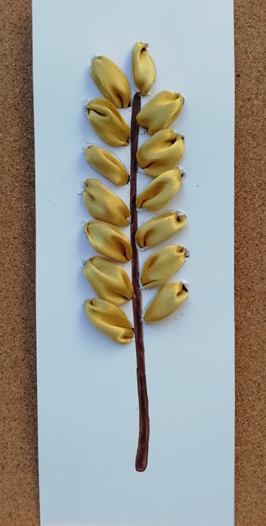
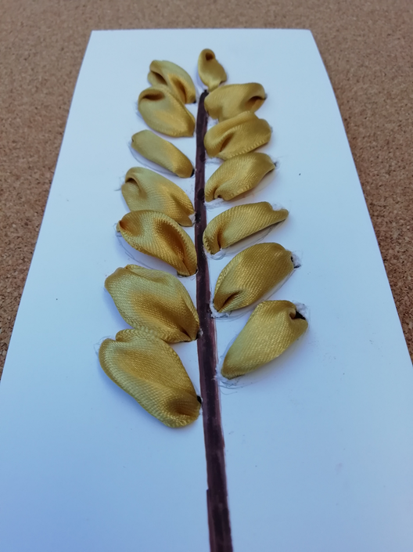
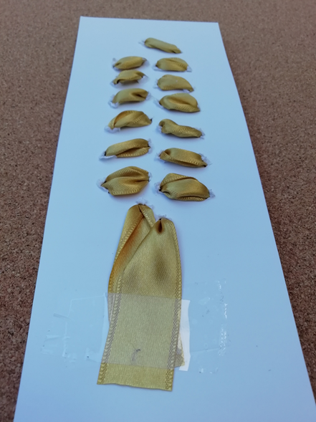
Végül ilyen kalászt kell, hogy kapj:
Elölről.
A végeredmény!
Hátulról.

Slide 12
Utolsó lépésként:
Aranymondásunkat is ráírhatod a „kalászos könyvjelzőnkre”.
„Mert aki kér, mind kap, aki keres, talál, és a zörgetőnek megnyittatik.”
(Máté evangéliuma 7,8)

Slide 13
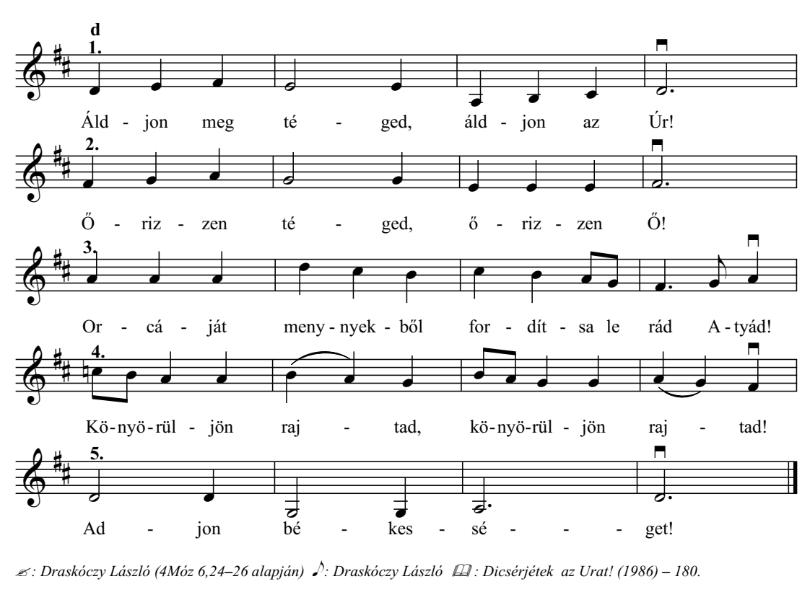
Ezzel az énekkel kérjük Isten áldását életünkre, családunk és barátaink életére is!

Slide 14
„Mert aki kér, mind kap, aki keres, talál, és a zörgetőnek megnyittatik.”
(Máté evangéliuma 7,8)
Aranymondás
Olvasd el Isten üzenetét és add tovább az Igét valakinek!

Slide 15
A digitális hittanóra végén így imádkozz!
Kedves Hittanos!
Várunk a következő digitális hittanórára!
Áldás, békesség!

Slide 16
Áldás, békesség!
„Te vagy az én erőm, rólad zeng énekem. Erős váram az Isten, az én hűséges Istenem.”
(Zsoltárok könyve 59,18)
Kedves Szülők!
Köszönjük a segítségüket!
Isten áldását kívánjuk ezzel az Igével!

